Slide 1
基于二叉查找树的数据结构
Data Structure Based on Binary Search Tree
Division 0 Lecture Day 3 @ UESTC_ACM
2017.12

Slide 2
Preface
今天讨论的是有关于树的数据结构，特别是基于二叉查找树的数据结构，在竞赛中经常以各种形式出现。
这种数据结构变种无数难以预料，只要掌握其最基本的形式，万变不离其中，就能很好解决这类问题。

Slide 3
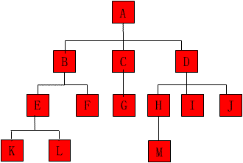
Intro：树的概念
首先简单的统一下树的概念
定义:树是一种非线性的数据结构

Slide 4
Intro：树的递归定义
树是n(n>0)个结点的有限集，满足以下条件：
有且仅有一个结点没有前驱（父亲结点），该结点称为树的根；
除根外，其余的每个结点都有且仅有一个前驱；
除根外，每一个结点都通过唯一的路径连到根上（否则有环）。这条路径由根开始，而末端就在该结点上，且除根以外，路径上的每一个结点都是前一个结点的后继（儿子结点）；
由上述定义可知，树结构没有封闭的回路。

Slide 5
Intro：结点的分类
结点一般分成三类：
根结点：没有父亲的结点。在树中有且仅有一个根结点。
分支结点：除根结点外，有孩子的结点称为分支结点。
叶结点：没有孩子的结点称为树叶。
根结点到每一个分支结点或叶结点的路径是唯一的。

Slide 6
Intro：树的度
结点的度：一个结点的子树数目称为该结点的度。
树的度：所有结点中最大的度称为该树的度(宽度）。
下列树的宽度为3

Slide 7
Intro：树的深度（高度）
树是分层次的。结点所在的层次是从根算起的。根结点在第一层，根的儿子在第二层，其余各层依次类推。图中的树共有四层。在树中，父结点在同一层的所有结点构成兄弟关系。
树中最大的层次称为树的深度，亦称高度。图中树的深度为4。
1
2
3
4

Slide 8
Intro：森林
所谓森林，是指若干棵互不相交的树的集合。如图去掉根结点A，其原来的三棵子树Tb，Tc，Td的集合{Tb，Tc，Td}就为森林，这三棵子树的具体形态如图。

Slide 9
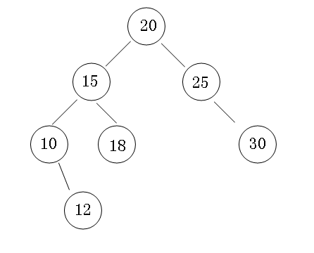
Intro：二叉查找树
定义：二叉查找树的定义非常简单，左孩子比父节点小，右孩子比父节点大，还有一个特性就是“中序遍历”可以让结点有序。

Slide 10
Intro：二叉查找树
为了具有通用性，定义成泛型模板
public class BinaryNode<K, V>
{
/// 节点元素
public K key;
/// 节点中的附加值
public HashSet<V> attach = new HashSet<V>();
/// 左节点
public BinaryNode<K, V> left;
/// 右节点
public BinaryNode<K, V> right;
public BinaryNode() { }
public BinaryNode(K key, V value, BinaryNode<K, V> left, BinaryNode<K, V> right){
//KV键值对
this.key = key;
this.attach.Add(value);
this.left = left;
this.right = right;
}
}

Slide 11
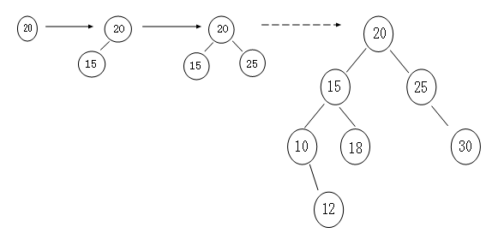
Intro：二叉查找树
添加结点：根据查找树的性质我们可以很简单实现Add的代码。
添加顺序为20，15，25，10，18，12，30，效果图如下
如果遇到重复元素，有两种方式解决：
对于每个元素统计该元素的个数；
把相同的元素当作不同的元素，放在左子树或右子树均可。

Slide 12
Intro：二叉查找树
Add函数的实现
public BinaryNode<K, V> Add(K key, V value, BinaryNode<K, V> tree)
{
if (tree == null)
tree = new BinaryNode<K, V>(key, value, null, null);
//左子树
if (key.CompareTo(tree.key) < 0)
tree.left = Add(key, value, tree.left);
//右子树
if (key.CompareTo(tree.key) > 0)
tree.right = Add(key, value, tree.right);
//将value追加到附加值中（也可对应重复元素）
if (key.CompareTo(tree.key) == 0)
tree.attach.Add(value);
return tree;
}

Slide 13
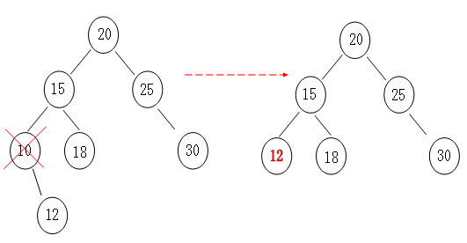
Intro：二叉查找树
删除结点： 对于树来说，删除是最复杂的，主要考虑两种情况
单孩子的情况，这个比较简单，如果删除的节点有左孩子那就把左孩子顶上去，如果有右孩子就把右孩子顶上去。

Slide 14

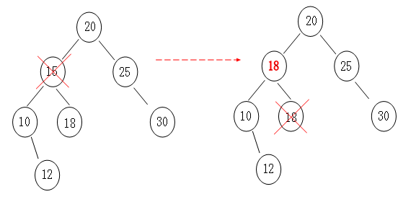
Intro：二叉查找树
左右都有孩子的情况，首先想象如果我们要删除一个数组的元素，那么我们在删除后会将其后面的一个元素顶到被删除的位置，如图
那么二叉树操作同样也是一样，我们根据”中序遍历“找到要删除结点的后一个结点，然后顶上去就行了。

Slide 15
Intro：二叉查找树
有一个注意的地方，在Add操作时，如果我们将重复元素统计了个数，那么在删除的时候，先判断是不是要“-1”操作
public BinaryNode<K, V> Remove(K key, V value, BinaryNode<K, V> tree)
{
if (tree == null)
return null;
if (key.CompareTo(tree.key) < 0) //左子树
tree.left = Remove(key, value, tree.left);
if (key.CompareTo(tree.key) > 0) //右子树
tree.right = Remove(key, value, tree.right);
/*相等的情况*/
if (key.CompareTo(tree.key) == 0){
//判断里面的HashSet是否有多值
if (tree.attach.Count > 1)
tree.attach.Remove(value);
else{
//有两个孩子的情况
if (tree.left != null && tree.right != null){
//根据二叉树的中顺遍历，需要找到”有子树“的最小节点
tree.key = FindMin(tree.right).key;
//删除右子树的指定元素
tree.right = Remove(key, value, tree.right);
}
else //单个孩子的情况
tree = tree.left == null ? tree.right : tree.left;
}
}
return tree;
}

Slide 16
Intro：二叉查找树
查找：这个才是我们使用二叉树的目的，利用二叉查找树的性质，从根结点开始查找：
第一步：若当前结点的值等于查找值，则找到该元素，结束查询；
第二步：若当前结点的值大于查找值，则查询该结点的左子树，跳转到第一步，若左儿子不存在，说明查找的元素不存在；
第三步：若当前结点的值小于查找值，则查询该结点的右子树，跳转到第一步，若右儿子不存在，说明查找的元素不存在。

Slide 17
Intro：二叉查找树
查询的递归代码也很好实现
public V Search(K x, BinaryNode<K, V> tree)
{
if (tree == null)
return NULL;
else if (x == tree.key)
return tree.attach;
//查询左子树
else if (x < tree.key)
return Search(x, tree.left);
//查询右子树
else
return Search(x, tree.right);
}

Slide 18
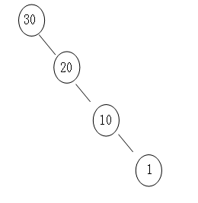
Intro：二叉查找树
时间复杂度分析：很明显对于查询的复杂度为O(查询深度)，那么最坏情况下为O(树的深度)。
对于一棵n个结点的二叉树，最小树的深度为logn，那么我们也期望二叉查找树的深度能够稳定到logn。显然对于不同的情况，树的深度会退化到O(n)，如下图：

Slide 19
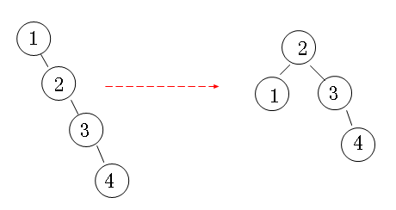
Intro：平衡二叉树
二叉查找树不是严格的O(logn)，导致了在实际中没有用武之地，谁也不愿意有O(n)的情况发生，肯定会希望最好是以“完全二叉树”的形式展现，这样我才能做到“查找”是严格的O(logn)，比如把这种”树“调正到如下结构：
这里就涉及到了树节点的旋转

Slide 20
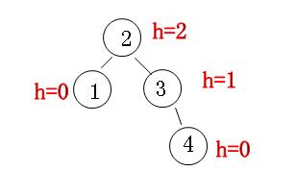
Intro：平衡二叉树
定义：父节点的左子树和右子树的高度之差不能大于1，也就是说不能高过1层，否则该树就失衡了，此时就要旋转节点，在编码时，我们可以记录当前节点的高度，比如空节点是-1，叶子节点是0，非叶子节点的高度往根节点递增，比如在下图中我们认为树的高度为h=2：

Slide 21
Intro：平衡二叉树
平衡二叉树泛型模板
public class AVLNode<K, V>
{
/// 节点元素
public K key;
/// 增加一个高度信息
public int height;
/// 节点中的附加值
public HashSet<V> attach = new HashSet<V>();
/// 左节点
public AVLNode<K, V> left;
/// 右节点
public AVLNode<K, V> right;
public AVLNode() { }
public AVLNode(K key, V value, AVLNode<K, V> left, AVLNode<K, V> right){
//KV键值对
this.key = key;
this.attach.Add(value);
this.left = left;
this.right = right;
}
}

Slide 22
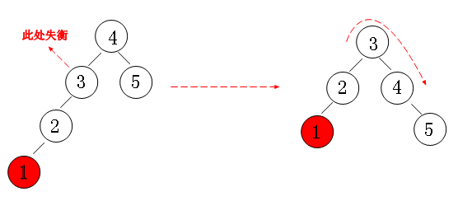
Intro：平衡二叉树
旋转：节点再怎么失衡都逃不过4种情况
左左情况（左子树的左边节点）。在向树中追加节点1的时候，根据定义我们知道这样会导致了节点3失衡，满足左左情况，我们在节点3处右旋，把节点3提到根的位置，就变成了后面这样平衡的形式。

Slide 23
Intro：平衡二叉树
右旋的实现：
public AVLNode<K, V> RotateRR(AVLNode<K, V> node)
{
//top：需要作为顶级节点的元素
var top = node.left;
//先截断当前节点的左孩子
node.left = top.right;
//将当前节点作为temp的右孩子
top.right = node;
//计算当前两个节点的高度
node.height = Math.Max(Height(node.left), Height(node.right)) + 1;
top.height = Math.Max(Height(top.left), Height(top.right)) + 1;
return top;
}

Slide 24
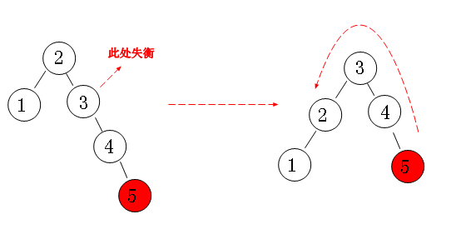
Intro：平衡二叉树
右右情况（右子树的右边节点）。同样，节点3满足右右情况，其实我们也看到，这两种情况是一种镜像，当然操作方式也大同小异，我们将节点3左旋，把节点3提到根的位置，最后也就形成了我们希望的平衡效果。

Slide 25
Intro：平衡二叉树
左旋的实现：
public AVLNode<K, V> RotateLL(AVLNode<K, V> node)
{
//top：需要作为顶级节点的元素
var top = node.right;
//先截断当前节点的右孩子
node.right = top.left;
//将当前节点作为temp的右孩子
top.left = node;
//计算当前两个节点的高度
node.height = Math.Max(Height(node.left), Height(node.right)) + 1;
top.height = Math.Max(Height(top.left), Height(top.right)) + 1;
return top;
}

Slide 26
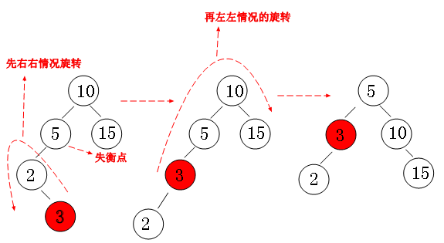
Intro：平衡二叉树
左右情况（左子树的右边节点）。从图中我们可以看到，当我们插入节点3时，节点5处失衡，注意，找到失衡点是非常重要的，当面对左右情况时，我们将失衡点的左子树进行左转，然后失衡点进行右转。

Slide 27
Intro：平衡二叉树
左右双旋的实现：
public AVLNode<K, V> RotateLR(AVLNode<K, V> node)
{
//先进行左旋
node.left = RotateLL(node.left);
//再进行右旋
return RotateRR(node);
}

Slide 28
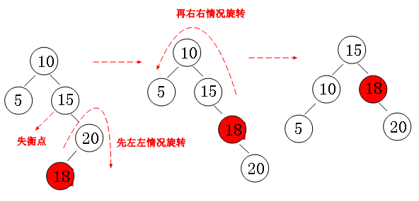
Intro：平衡二叉树
右左情况(右子树的左边节点）。这种情况和左右情况也是一种镜像关系，我们找到了节点15是失衡点，然后我们将节点15的右子树进行右旋，然后失衡点进行左旋，最终得到了我们满意的平衡。

Slide 29
Intro：平衡二叉树
右左双旋的实现
public AVLNode<K, V> RotateRL(AVLNode<K, V> node)
{
//执行右旋
node.right = RotateRR(node.right);
//再执行左旋
return RotateLL(node);
}

Slide 30
Intro：平衡二叉树
添加：有了上面的4种旋转，那么添加方法就很简单了。
public AVLNode<K, V> Add(K key, V value, AVLNode<K, V> tree)
{
if (tree == null) tree = new AVLNode<K, V>(key, value, null, null);
//左子树
if (key.CompareTo(tree.key) < 0){
tree.left = Add(key, value, tree.left);
//如果说相差等于2就说明这棵树需要旋转了
if (Height(tree.left) - Height(tree.right) == 2){
//说明此时是右旋转
if (key.CompareTo(tree.left.key) < 0) tree = RotateRR(tree);
//属于左右旋转
else tree = RotateLR(tree);
}
}
//右子树
if (key.CompareTo(tree.key) > 0){
tree.right = Add(key, value, tree.right);
if ((Height(tree.right) - Height(tree.left) == 2)){
//此时是左旋转
if (key.CompareTo(tree.right.key) > 0) tree = RotateLL(tree);
//属于右左旋转
else tree = RotateRL(tree);
}
}
//将value追加到附加值中（也可对应重复元素）
if (key.CompareTo(tree.key) == 0) tree.attach.Add(value);
//计算高度
tree.height = Math.Max(Height(tree.left), Height(tree.right)) + 1;
return tree;
}

Slide 31
Intro：平衡二叉树
删除：删除操作与二叉树的删除操作类似，同时维护好失衡点。
public AVLNode<K, V> Remove(K key, V value, AVLNode<K, V> tree)
{
if (tree == null) return null;
if (key.CompareTo(tree.key) < 0){ //左子树
tree.left = Remove(key, value, tree.left);
if (Height(tree.left) - Height(tree.right) == 2){ //如果说相差等于2就说明这棵树需要旋转了
if (key.CompareTo(tree.left.key) < 0) tree = RotateRR(tree); //说明此时是右旋转
else tree = RotateLR(tree); //属于左右旋转
}
}
if (key.CompareTo(tree.key) > 0){ //右子树
tree.right = Remove(key, value, tree.right);
if ((Height(tree.right) - Height(tree.left) == 2)){
if (key.CompareTo(tree.right.key) > 0) tree = RotateLL(tree); //此时是左旋转
else tree = RotateRL(tree); //属于右左旋转
}
}
if (key.CompareTo(tree.key) == 0){ /*相等的情况*/
if (tree.attach.Count > 1) tree.attach.Remove(value); //判断里面的HashSet是否有多值
else{
if (tree.left != null && tree.right != null){ //有两个孩子的情况
tree.key = FindMin(tree.right).key; //根据平衡二叉树的中顺遍历，需要找到”有子树“的最小节点
tree.right = Remove(tree.key, value, tree.right); //删除右子树的指定元素
}
else{
tree = tree.left == null ? tree.right : tree.left; //自减高度
if (tree == null) return null; //如果删除的是叶子节点直接返回
}
}
}
tree.height = Math.Max(Height(tree.left), Height(tree.right)) + 1; //统计高度
return tree;
}

Slide 32
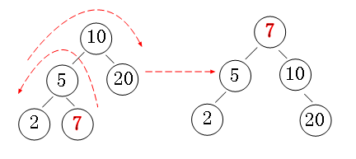
Intro：伸展树
我们知道AVL树为了保持严格的平衡，所以在数据插入上会呈现过多的旋转，影响了插入和删除的性能，此时AVL的一个变种伸展树（Splay）就应运而生了。
思想：伸展树就是在第一次查询时把查询节点旋转为根节点，操作类似AVL的双旋转，比如下图:

Slide 33
Intro：伸展树
伸展树节点的定义：
public class BinaryNode<T>
{
public BinaryNode(T theElement, BinaryNode<T> *lt = null, BinaryNode<T> *rt = null, BinaryNode<T> *fa = null){
element = theElement;
child[0] = lt;
child[1] = rt;
father = fa;
}
public T element;
public BinaryNode<T> *child[2];
public BinaryNode<T> *father;
}

Slide 34
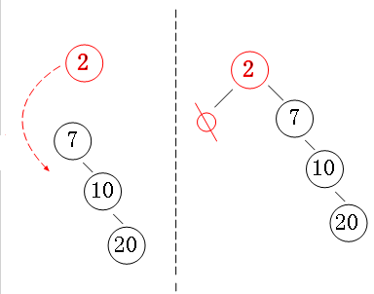
Intro：伸展树
伸展方式：伸展树伸展需要考虑6种情况，当然不考虑镜像的话也就是3种情况：单旋转，“一字型”旋转，“之字形”旋转。
单旋转：从图中我们可以看到，当我们将节点2试插入到节点7的左孩子时，发现满足单旋转情况，将节点2旋转到根。
Notes:
Special thanks to coolyangzc

Slide 35
Intro：伸展树
单旋的实现：
void Rotate(BinaryNode<T> *x)
{
BinaryNode<T> *y = x->father;
int d = x == y->left;
y->child[d ^ 1] = x->child[d];
if (x->child[d])
x->child[d]->father = y;
x->father = y->father;
if (y->father)
y->father->child[y->father->child[1] == y] = x;
y->father = x;
x->child[d] = y;
}

Slide 36
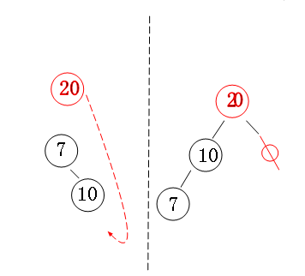
Intro：伸展树
一字型：当我们插入20时，发现20的父节点是根的右孩子，而我们要插入的数字又在父节点的右边，此时满足一字型旋转，我们将10，20两个节点依次单旋。

Slide 37
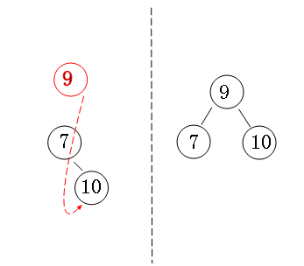
Intro：伸展树
之字形：当我们试插入节点9时，发现父节点是根的右儿子，此时直接将节点9单旋两次。

Slide 38
Intro：伸展树
双旋的实现：
void Splay(BinaryNode<T> *x)
{
for (BinaryNode<T> *y = x->father; y != null; y = x->father) {
if (y->father != null)
Rotate((x == y->child[0]) == (y == y->father->child[0]) ? y : x);
Rotate(x);
}
Root = x;
}

Slide 39
Intro：伸展树
插入：插入操作跟二叉查找树的插入操作类似，不同的是在加入新的节点后，将该节点旋到根。
public BinaryNode<T> *Add(T key, BinaryNode<T> *tree, BinaryNode<T> *fa)
{
if (tree == null)
tree = new BinaryNode<T>(key, null, null, fa);
//左子树
if (key.CompareTo(tree.key) < 0)
tree.left = Add(key, tree.left, tree);
//右子树
if (key.CompareTo(tree.key) > 0)
tree.right = Add(key, tree.right, tree);
//将value追加到附加值中（也可对应重复元素）
if (key.CompareTo(tree.key) == 0)
tree.attach.Add(value);
return tree;
}

Slide 40
Intro：伸展树
删除：将要删的节点的前驱伸展到根，将后驱伸展到根的右儿子，那么删除的点一定在后驱节点的左儿子上。
public void Remove(T key, AVLNode<T> *tree)
{
if (tree == null) return;
if (key.CompareTo(tree.key) < 0) { //左子树
Remove(key, tree.left);
}
if (key.CompareTo(tree.key) > 0) { //右子树
Remove(key, tree.right);
}
if (key.CompareTo(tree.key) == 0) { /*相等的情况*/
if (tree.attach.Count > 1) tree.attach.Remove(value); //判断里面的HashSet是否有多值
else {
splay(tree);
if (tree.left != null && tree.right != null) { //有两个孩子的情况
AVLNode<T> *left = FindMax(tree.left); //前驱
AVLNode<T> *right = FindMin(tree.right); //后继
splay(left); splay(right, left);
left->child[0] = null;
}
else {
Root = tree->ch[tree->ch[0] == null];
}
}
}
}

Slide 41
Intro：伸展树
复杂度分析：当我们再次查询相同的节点时，直接在根节点处O(1)取出，当然这算是一个最理想的情况，有时会出现一条链的情况，也就退化了到O(n)，所以伸展树讲究的是均摊时间，就是说在连续的一系列操作中的平均时间可以保证是O(logn)。

Slide 42
Intro：动态树
动态树问题(Dynamic Trees Problem)是图论中一类非常重要的经典问题。
许多图论算法, 尤其是在线动态算法都将其作为瓶颈问题。
研究和解决该问题具有很高的理论价值和实际价值.

Slide 43
Intro：动态树
维护一个包含N个点的森林, 并且支持形态和权值信息的操作
形态信息

Slide 44
Intro：动态树
维护一个包含N个点的森林, 并且支持形态和权值信息的操作
形态信息
Link(u,v) – 添加边(u,v)

Slide 45
Intro：动态树
维护一个包含N个点的森林, 并且支持形态和权值信息的操作
形态信息
Link(u,v) – 添加边(u,v)
Cut(u,v) – 删除边(u,v)

Slide 46
Intro：动态树
维护一个包含N个点的森林, 并且支持形态和权值信息的操作
形态信息
Link(u,v) – 添加边(u,v)
Cut(u,v) – 删除边(u,v)
Find(u) – 找到u所在的树

Slide 47
Intro：动态树
维护一个包含N个点的森林, 并且支持形态和权值信息的操作
权值信息

Slide 48
Intro：动态树
维护一个包含N个点的森林, 并且支持形态和权值信息的操作
权值信息
路径操作: 对一条简单路径上的所有对象进行操作

Slide 49
Intro：动态树
维护一个包含N个点的森林, 并且支持形态和权值信息的操作
权值信息
路径操作: 对一条简单路径上的所有对象进行操作
树操作: 对一棵树内的所有对象进行操作

Slide 50
Intro：动态树
目前在信息竞赛中解决动态树问题的主要数据结构是Link-Cut Tree。原因是：
Link-Cut Tree 以Splay Tree为内部数据结构，而Splay广受选手熟悉。
Link-Cut Tree 定义的操作简单，理解了核心的ACCESS操作，其它的操作就非常好理解。
Link-Cut Tree的思想内涵不算太难，有了树链剖分的基础，相对好理解。

Slide 51
Intro：动态树
我们希望维护一种数据结构支持以下操作：
MAKE TREE(x) 创建并返回一棵只有一个结点x的树
CUT(v) 删除v到它父亲的边，即把v为根的子树分离出去
LINK(v, w) 增加边(v,w)，使v成为w的儿子(parent(v) ← w )。须确保v是根结点，且 v 和 w 是不同的两棵树中的结点
FIND ROOT(v) 返回v所在树的根结点

Slide 52
Intro：动态树
Link-Cut Tree的若干概念：
原树(represented trees)：是若干有根树组成的森林，每棵树与标准的有根树无异，只不过增加了一个“优先(preference)”的概念。
一个结点可能“偏好(prefer)”某个儿子，使它成为“优先儿子(preferred child)”。
优先儿子与它父亲之间的边称为“优先边(preferred edge)”。
仅由优先边组成的路径称为“优先路径(preferred path)”。优先路径有可能只有一个结点。

Slide 53
Intro：动态树
路径树(path tree )是用来表示原树上的优先路径的树。路径树用splay tree实现，结点是原树的一条优先路径上所有结点，并以结点在原树上的深度为关键字。
Link-Cut tree是把原树剖分成若干优先路径，然后把每条优先路径用一棵对应的路径树表示。准确地说，原树的像树是一组Link-Cut trees(复数形式)。
每棵路径树的根结点都有一个“路径-父亲(path-parent)”指针，指向原树上对应优先路径中最高结点的父亲。

Slide 54
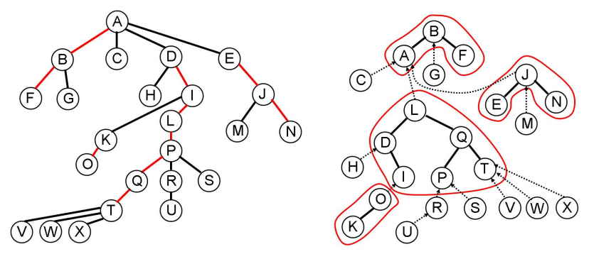
Intro：动态树
左图是原树，红边表示优先路径
右图是Link-Cut Trees。虚线表示path-parent指针
注意，右图的单个结点也是一棵Link-Cut Tree

Slide 55
Intro：动态树
Access操作：是 Link-Cut Trees 的所有操作的基础。
调用Access(v)，那么在原树上从结点v 到根结点的路径就成为一条新的 优先路径，看上去就像v刚被访问过一样。并且在Link-Cut Tree对应的路径树上，v成为根结点。
如果原树上v到根路径上经过的某条边( u, father)原不是优先边，就会变成优先边，那么原本包含 father的优先路径将从father处断开。
也即：当新的优先路径形成后，原来的一些优先路径会发生改变：那些有一个端点在新路径上的优先边被取消，改成path-parent指针。

Slide 56
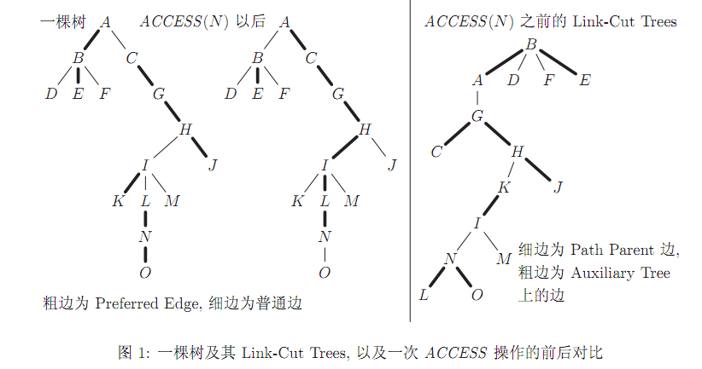
Intro：动态树
如图，ACCESS(N)前后的变化：

Slide 57
Intro：动态树
Link-Cut Tree上结点以是它们在原树上的深度为关键字的。v左子树的结点都高于v，右子树的结点都低于v。访问v后，它的优先儿子要取消，如果访问前v在一条优先路径的中段，那么访问后低于v的部分要分离出去。对v作一次伸展(splay)，把它提升到根，然后断开它的右子树，使之成为另一棵单独的路径树。最后设置这棵新树根结点的path-parent指针指向v。
接下来path-parent指针将发挥作用，引导我们从一棵路径树跳跃到另一棵路径树。

Slide 58
Intro：动态树
Splay(v)后，v 成为根，将有 path-parent指针 (除非v是原树的根) 指向原树中的父结点(称作f)。我们需要把v的优先路径连接上f的优先路径。换句话说，我们要设置f的优先儿子是v。在路径树上，这是个两阶段操作：
首先，断开f的优先路径上低于f的部分，就像对v的操作方法一样。即：splay(f)，然后断开它的右子树。
接着，连接v的路径树与f的路径树。因为v树上所有结点都低于f树上所有结点，所以我们只需要把v树设为f树的右子树。

Slide 59
Intro：动态树
最后，做一下辅助操作来完成一次迭代：由于v不再是路径树的根，因此清空v的path-parent指针。
我们用相同的办法建立优先路径，直到到达原树的根。
Access(v)
{
x ← v
y ← NULL
while (x != NULL) {
Splay(x) //x提升为根
path - parent(right(x)) ← x //断开x与原右子树
right(x) ← y //y成为x新的右子树
path - parent(y) ← NULL //y不再是根
y ← x
x ← path - parent(y)
}
Splay(v)
}

Slide 60
Intro：动态树
断开原树上v-parent(v) 的边把以v为根的子树分离出来，这需要在Link-Cut Tree上从含有v的路径树上分离出一棵新路径树。
为实现此目的，首先访问v，高于v的所有结点将位于左子树，然后断开v的左子树即可。
注意Cut(v)之后，v变成只有一个结点的路径树，但是v的儿子们的path-parent指针仍指向v，因此我们得到了所希望得到那棵子树(从原树的角度看)。
Cut(v)
{
Access(v)
left(v) ← NULL//要对称地将left(v)的father设为NULL
}

Slide 61
Intro：动态树
连接两棵原树同样非常简单。方法是先分别访问v和w，使v和w均成为各自路径树的根。然后让w成为v的左儿子。
从原树合并的角度看，是让v为根的树成为w的一棵子树。前面介绍Link操作时已说明为使操作有意义，必须要求v是原树的根。这样在访问v后，v成为对应路径树的根，并且v的左子树一定是NULL(因v最高)，让w成为v的左子，表示w树结点均高于v树。这与从原树角度看相符。
Link(v, w)
{
Access(v)
Access(w)
left(v) ← w //需要对称地把w的father设为v
}

Slide 62
Intro：动态树
查找原树的根操作非常容易实现，只要真正理解Access操作。
首先，执行一次Access(v)，v与原树根将位于同一棵路径树。原树根是最高的结点，在路径树上它的关键字最小，故位于最左端。因此，从路径树的根v开始一直往左儿子方向走，当走不动时，我们就找到了原树根。
为了后续操作方便，把找到的根splay一次，然后返回它。
Find_Root(v)
{
Access(v)
while (left(v) != NULL)
v ← left(v)
Splay(v)
return v
}

Slide 63
Conclusion
动态树是一种“超级数据结构”，它能够维护一个由若干有根树组成的森林，在对数的时间复杂度内支持：
1.查询一个点的父亲
2.查询一个点所在的树的根
3.修改某个节点的权
4.向从某个节点到它所在的树的根的路径上的所有的节点的权增加一个数
5.查询从某个节点到它所在的树的根的路径上的所有的节点的权的最小值
6.把一棵树从某个节点和它的父亲处断开，使其成为两棵树
7.让一棵树的根成为另一棵树的某个节点的儿子，从而合并这两棵树
8.把某棵树的根修改为它的某个节点
9.查询在同一棵树上的两个节点的LCA
*10.修改以某个节点为根的子树的所有节点的权
*11.查询以某个节点为根的子树的所有节点的权的最小值

